Slide 1
บทที่ 1 : Introduction to Multimedia สธ212 ระบบสื่อประสมสำหรับธุรกิจ
อาจารย์อภิพงศ์ ปิงยศ
apipong.ping@gmail.com

Slide 2
Outline
ทำความรู้จักกับมัลติมีเดีย
คุณสมบัติของมัลติมีเดีย
ประโยชน์ของมัลติมีเดีย
ฮาร์ดแวร์และซอฟต์แวร์ที่นำมาใช้กับมัลติมีเดีย
การประยุกต์ใช้งาน
ปัจจัยที่มีผลกระทบต่อการนำเสนอมัลติมีเดีย

Slide 3
ทำความรู้จักกับมัลติมีเดีย
“มัลติมีเดีย” (Multimedia) มาจากคำว่า “Multus” เป็นภาษาลาติน แปลว่า มาก หลากหลาย ส่วน “มีเดีย” (Media) หมายถึงการสื่อสารข้อมูลผ่านตัวกลาง
มัลติมีเดีย จึงหมายถึง การนำองค์ประกอบของสื่อชนิดต่างๆ มารวมเข้าด้วยกัน หรือเรียกว่า “สื่อประสม”

Slide 4
ทำความรู้จักกับมัลติมีเดีย : ประเภทของสื่อต่างๆ
ตัวอักษร (Text)
รูปภาพ (Image) และกราฟิก (Graphic)
เสียง (Sound)
วีดีโอ (Video)
แอนิเมชั่น (Animation)

Slide 5
ลักษณะคุณสมบัติของมัลติมีเดีย
Multiple Media - การนำสื่อหลายรูปแบบมาผสมกัน
Non-Linearity – นำเสนอมัลติมีเดียที่ผู้ใช้สามารถควบคุมการนำเสนอได้อย่างอิสระ “ไม่ใช่เป็นลำดับแบบเส้นตรง”
Interactivity – มี“การโต้ตอบ” ระหว่างผู้ใช้กับมัลติมีเดีย
Digital Representation – แทนข้อมูลด้วยรูปแบบดิจิตอล เพื่อสามารถนำไปใช้งานและจัดเก็บบนคอมพิวเตอร์ได้
Integrity – “ความสมบูรณ์” การนำเสนอสื่อชนิดต่างๆในรูปแบบมัลติมีเดียได้อย่างครบถ้วนสมบูรณ์

Slide 6
ประโยชน์ของมัลติมีเดีย
ง่ายต่อการใช้งาน
สร้างความรู้สึก
สร้างเสริมประสบการณ์
เพิ่มความสามารถในการเรียนรู้
คุ้มค่าต่อการลงทุน

Slide 7
ฮาร์ดแวร์และซอฟต์แวร์ที่นำมาใช้กับมัลติมีเดีย
การพัฒนาฮาร์ดแวร์และซอฟต์แวร์สำหรับมัลติมีเดียถูกกำหนดมาตรฐานโดย Multimedia PC Marketing Council (MPC) เพื่อให้การพัฒนามัลติมีเดียของผู้ผลิตต่างๆ มีความเป็นมาตรฐานสากล
แบ่งรายละเอียดการแบ่งฮาร์ดแวร์และซอฟต์แวร์ สำหรับพัฒนาและแสดงผลมัลติมีเดียบนคอมพิวเตอร์เป็น 2 กลุ่ม
1) Multimedia Playback ใช้แสดงผลมัลติมีเดีย
2) Multimedia Production ใช้ผลิตสื่อมัลติมีเดีย

Slide 8
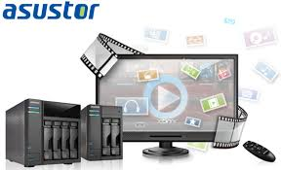
ฮาร์ดแวร์และซอฟต์แวร์ที่นำมาใช้กับมัลติมีเดีย : Multimedia Playback
CPU, RAM
Hard disk
Monitor
CD-ROM, DVD-ROM Drive
Sound card
Input Devices
Software
Web Browser

Slide 9
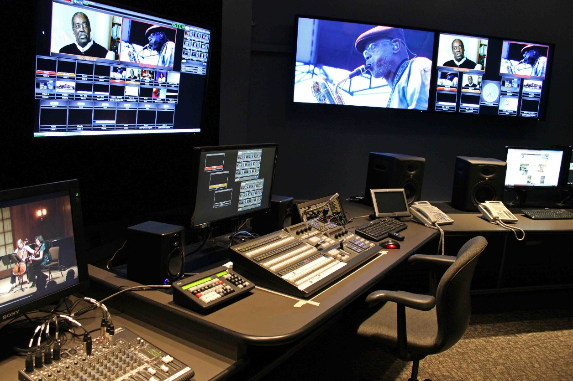
ฮาร์ดแวร์และซอฟต์แวร์ที่นำมาใช้กับมัลติมีเดีย : Multimedia Production
CPU, RAM (ต้องประสิทธิภาพสูง)
Hard Disk (มีพื้นที่ขนาดใหญ่)
Monitor
CD-DVD Writer
Sound Card
Input Devices
Software : Editing Software, Authoring Software
Web Browser หรือโปรแกรมในการสร้าง Web Application

Slide 10
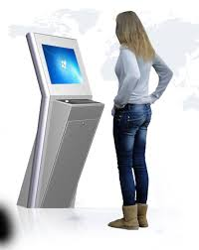
การประยุกต์ใช้งาน
Entertainment (ความบันเทิง) เช่น เกม ภาพยนตร์ เพลง
Education (การศึกษา) เช่น E-Learning
Training (การฝึกอบรม) เช่น Computer Based Training (CBT) การฝึกและพัฒนาบุคลากรในองค์กรด้วยระบบคอมพิวเตอร์
Presentation (การนำเสนอข้อมูล) เช่น นำเสนอกิจกรรมขององค์กร
Information (บริการข้อมูล) เช่น นำเสนอข้อมูลห้องสมุดด้วย Kiosk
Business (ธุรกิจ) เช่น การแสดงรายละเอียดสินค้าหรือบริการ

Slide 11
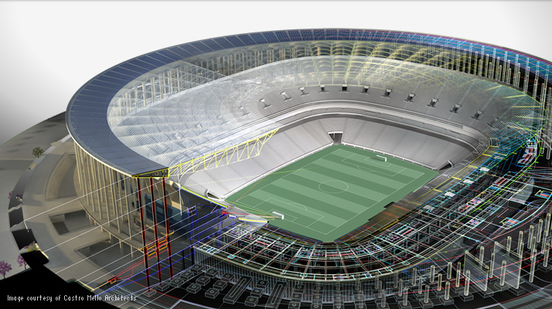
การประยุกต์ใช้งาน(ต่อ)
Travel (การท่องเที่ยว) เช่น นำเสนอที่ตั้งสถานที่ท่องเที่ยว ห้องพัก กิจกรรม
Electronic Shopping (การซื้อขายสินค้าอิเล็กทรอนิกส์)
Communication (การสื่อสาร) เช่น การประชุมทางไกล การใช้เทคโนโลยีแบบ Streaming
Medicine (การแพทย์) เช่น การเอ็กซเรย์คอมพิวเตอร์, ระบบ Tele Medicine
Engineering (วิศวกรรม) เช่น การออกแบบเครื่องจักร วงจรไฟฟ้า อาคาร
Content Base Storage and Retrieval : CBSR (การจัดเก็บและสืบค้นข้อมูล) เช่น การเก็บข้อมูลด้านอาชญากรรมของตำรวจเพื่อระบุตัวบุคคล (ลายนิ้วมือ ภาพถ่าย วีดีโอ)

Slide 12
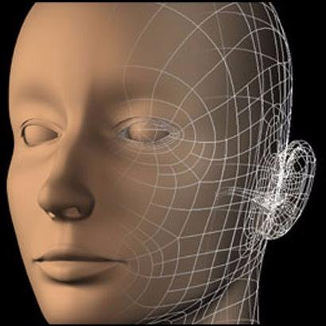
ปัจจัยที่มีผลกระทบต่อการนำเสนอมัลติมีเดีย
ความต้องการของผู้ใช้งาน (Demand from Customer) เช่น การเล่นเกมที่ผู้ใช้มีความต้องการกราฟิกที่สวยงาม ระบบมีความแปลกใหม่ และสามารถเล่นได้บนอุปกรณ์พกพา
การบีบอัดข้อมูล (Compression) โดยปกติไฟล์มัลติมีเดียจะมีขนาดใหญ่ ใช้พื้นที่ในการจัดเก็บมาก ทำให้การส่งและแสดงผลช้า จำเป็นต้องมีการบีบอัดข้อมูล แต่การบีบอัดจะทำให้คุณภาพของมัลติมีเดียลดลง
ประสิทธิภาพในการประมวลผล (Processing Power) เช่น การประมวลผลแอนิเมชั่นแบบ 3D จะใช้พลังในการประมวลผลมากกว่าแบบ 2D และยังต้องมีระบบการแสดงผลที่มีประสิทธิภาพสูงด้วย

Slide 13
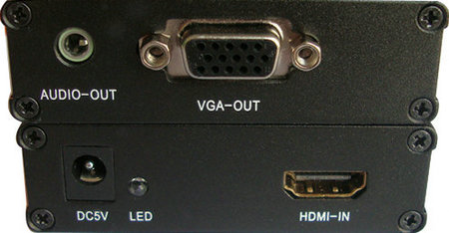
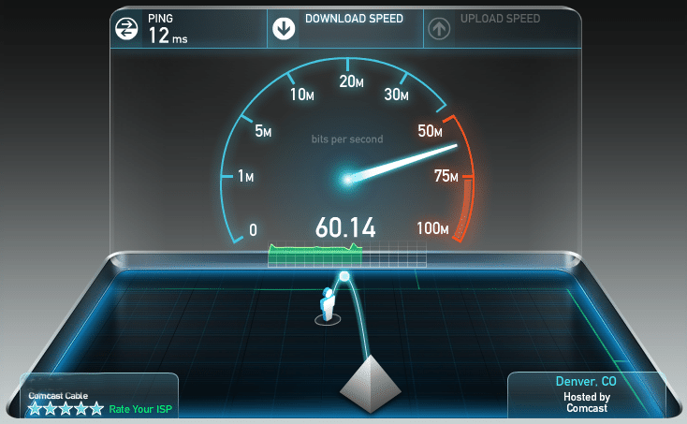
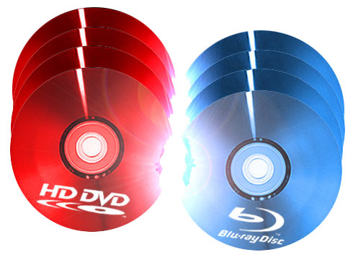
ปัจจัยที่มีผลกระทบต่อการนำเสนอมัลติมีเดีย (ต่อ)
มาตรฐาน (Standard) ด้านฮาร์ดแวร์ เช่น สาย พอร์ตสำหรับเชื่อมต่อ ด้านซอฟต์แวร์ เช่น รูปแบบไฟล์ โปรโตคอลสำหรับส่งข้อมูล มาตรฐานการบีบอัด
แบนด์วิธ (Bandwidth) ประสิทธิภาพการนำเสนอมัลติมีเดียบนอินเทอร์เน็ตขึ้นอยู่กับขนาดของแบนด์วิธและความเร็วในการส่งข้อมูลเป็นหลัก
การเผยแพร่ (Distribute Mechanism) นอกจากนำเสนอผ่านอินเทอร์เน็ต ก็ยังนิยมนำเสนอผ่านอุปกรณ์จัดเก็บข้อมูลพกพา เช่น CD, DVD, Blu-ray

